Slide 1


Regionale (Freifunk-)Vereine
Arwed (Euskirchen) // Kevin (Euskirchen) // Chris (Hennef)

Slide 2
Agenda
Vorstellung Gründungsprozess / Bsp. roots at eifel e.V.
Ablauf
Aufwand
Satzung
Themenfeld Gemeinnützigkeit / Steuern
Sonstiges (Konto; Versicherungen; Fazit)
offener Erfahrungsaustausch & ggf. Fragen

Slide 3
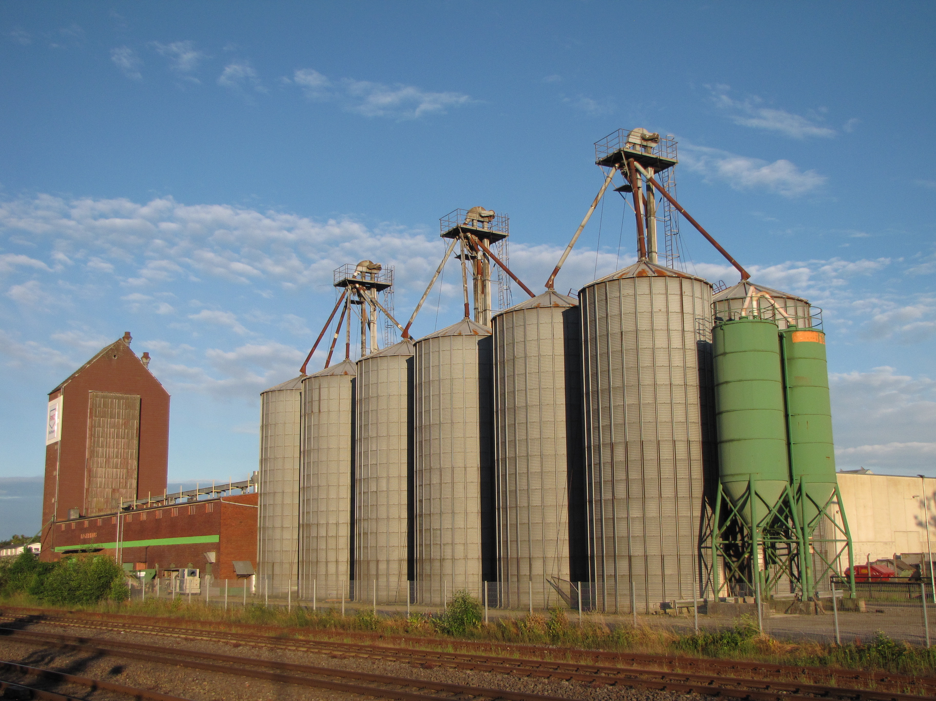
Motivation
Seriöser Auftritt nach Außen
Zugang zu Förder- und Spendenmitteln
Dachnutzungsverträge im Einzelfall
Dezentrale Organisation
Meldung als TK-Anbieter
BFWA-Frequenznutzung (4W EIRP @ 5 GHz)
Providerprivileg bei Störerhaftung

Slide 4
Gründungsprozess
do {
Vorbereitung
Versammlung
Notar
Prüfung bei Amtsgericht / (Finanzamt)
} while(!accepted)
Bankkonto, Website, Formulare, (Briefpapier, Visitenkarten, ...)

Slide 5
Zeitlicher Ablauf
Gründungsentscheidung, Recherchen 17.07.2016
1. Satzungsentwurf 05.09.2016
1. Versammlung 12.09.2016
Zusage vorläufige Anerkennung nach Satzungsentwurf 26.01.2017
2. Versammlung 30.01.2017
Eintragung im VR 22.02.2017
Freistellungsbescheid da xx.xx.2017

Slide 6
Zeitaufwand & Kosten
Recherche/Satzung ausarbeiten ca. 20 Std
2x Versammlungen je min. 1,25 Std
Vorbereitung min. 2-4 Std
2x Notartermine je min. 0,5 Std // 80€
Fragebogen zur steuerlichen Erfassung ca. 3-4 Std
Website/Logo/Visitenkarten/Briefpapier Emailkonten & Verteiler, Signaturen erstellen ca. 4,5 Std
Bankkonto Termin + Recherche 1+2 Std
Stiftungszuschuss / erste Projekte anbahnen ☺
============= ~35 Std // 160 €
+ Locations

Slide 7
Unsere Satzung
Zweck 1:1 wie Freifunk Rheinland -> Anerkennung deshalb möglich
Vorstand
Dynamische Anzahl
Keine festen Ämter
Jeweils alleinvertretungsberechtigt
Nach Innen durch Finanz- und Beitragsordnung eingeschränkt
Aufgabenverteilung über Vorstands-GO
Geringe Versammlungsfrequenz
„schriftlich, auch per E-Mail [...]“
FAIL: Beitragsordnung wurde zum Teil der Satzung :/

Slide 8
Generelles Vorgehen
Gute Basis: Mustersatzung für gem. Vereine von Justiz NRW
Satzungen anderer Vereine können Anregung sein
Mehraugenprinzip / Korrekturlesen
Empfehlung: unbedingt vor Einberufung einer Versammlung mit Registergericht und Finanzamt genauestens abstimmen!

Slide 9
Gemeinnützig werden
Vorteile
Steuerliche Begünstigung + abzugsfähige Quittungen
Erschließung neuer Finanzierungsquellen (Bußgelder, Stiftungen, ...)
Unfallversicherung durch das Land NRW als Fallback
Allgemeiner Imagevorteil
Nachteile
Buchführung wird komplexer
Eingeschränkter Vereinszweck
Satzungsentwurf und Änderung eng mit Finanzamt abzustimmen

Slide 10
Gemeinnützige Zwecke
Abschließende Aufzählung in § 52 Gemeinnützige Zwecke (AO)
Aktuell relevant: Nr. 7 „die Förderung der Erziehung, Volks- und Berufsbildung einschließlich der Studentenhilfe;“
In Zukunft hoffentlich: Nr. 26 „die Einrichtung und Unterhaltung von Kommunikationsnetzwerken, die der Allgemeinheit ohne Gegenleistung offenstehen (Freifunk-Netze). Als Gegenleistung in diesem Sinne gilt insbesondere die Erlaubnis zur Verwendung oder Weitergabe der Nutzerdaten für gewerbliche Zwecke.“

Slide 11
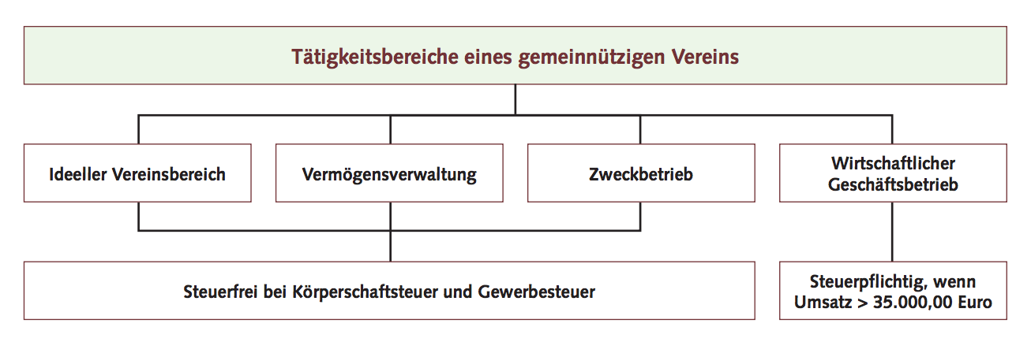
Steuer (I)
Quelle: daszahlenwerk.de

Slide 12
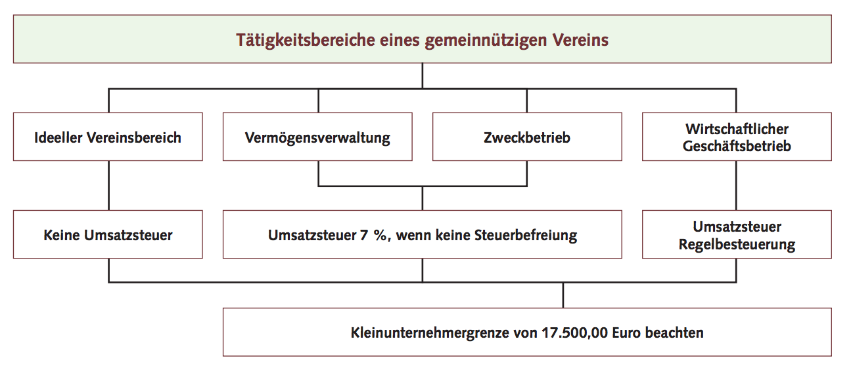
Steuer (II)
Quelle: daszahlenwerk.de

Slide 13
Spenden- und Fördermittel
Gemeinnütziger Verein
Stiftungen mit regionalem Bezug z.B. Bürgerstiftung der Sparkassen
Mitarbeiterprogramme wie „RWE Aktiv vor Ort“
Firmenstiftungen z.B. „RWE“ Companius
Werben um Bußgelder bei Richtern/Staatsanwälten möglich
Steuerlich absetzbare Mitgliedsbeiträge z.B. Fördermitgliedschaft
Nicht gemeinnütziger Verein
„Richtfunk-Förderung“ Land NRW

Slide 14
Vereinskonto
GLS Bank: 8,80€ p.m. + 0,10€ pro elektronischer Buchung
VR Bank Nordeifel: "kostenlos für Mitglieder" (25-250€ Genossenschaftsanteil), ggf. 0,65€ pro Buchung (regionale Bank)
Volksbank Euskirchen: 3,00€ + 0,25€ pro autom. Posten (regionale Bank)
Deutsche Skatbank: kostenlos + 0,10€ pro mTan-SMS, 10€ einmalig für Zulassung zum Lastschriftverfahren
Kreissparkasse Euskirchen: 7,50€ + 0,25 pro Posten.
Besonderheit: Die Sparkassen haben oft Stiftungen, bei der gemeinnützige Vereine z.B. einmalig 2-300€ erhalten können (regionale Bank)

Slide 15
Versicherungen
i.d.R. Gewerbepolicen oder Beitritt zu Rahmenvertrag
Umfassende Vereinshaftpflicht gibt es ab ca. 300,- Jahresprämie (nach Bilanzsumme)
Oft „Beauftragung durch Verein“ nötig

Slide 16
Unser Fazit
Vereinsgründung hat eine Latenz von min. 4-6 Monate
Aufwand ist schon spürbar aber überschaubar solange der Verein klein bleibt
=> Vereinsgründung geeignetes Mittel um FFRL & Co. zu entlasten

Slide 17
Fragen und offene Diskussion

